Slide 1
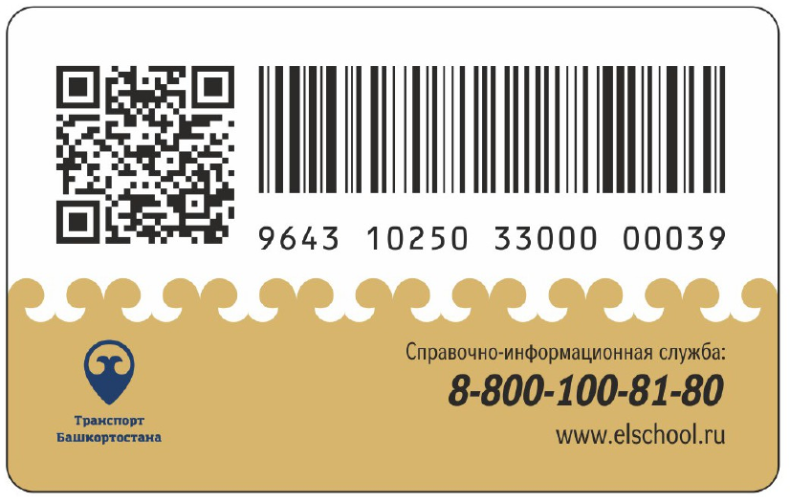

КАРТА ШКОЛЬНИКА
Лицевая сторона
Оборотная сторона

Slide 2
Карта школьника – универсальный идентификатор:
- отмечает время входа и выхода
учащегося из школы (при наличии СКУД:
есть только в Гимназии и Лицее)
- фиксирует факт питания ребенка
дает возможность оплачивать буфетное питание в школе
-оплата проезда в общественном транспорте.

Slide 3
Привязаны два лицевых счета:
Оплата питания (буфетного)
Транспортное приложение
Предварительно пополнить!

Slide 4

Оборотная сторона: для пополнения транспортного приложения

